Slide 1
وضع الخيط بالإبرة + استخدام أدوات القياس ( المسطرة –شريط المتر- الليزر )
مقدم الهدف: مريم سعيد الخنبشي

Slide 2
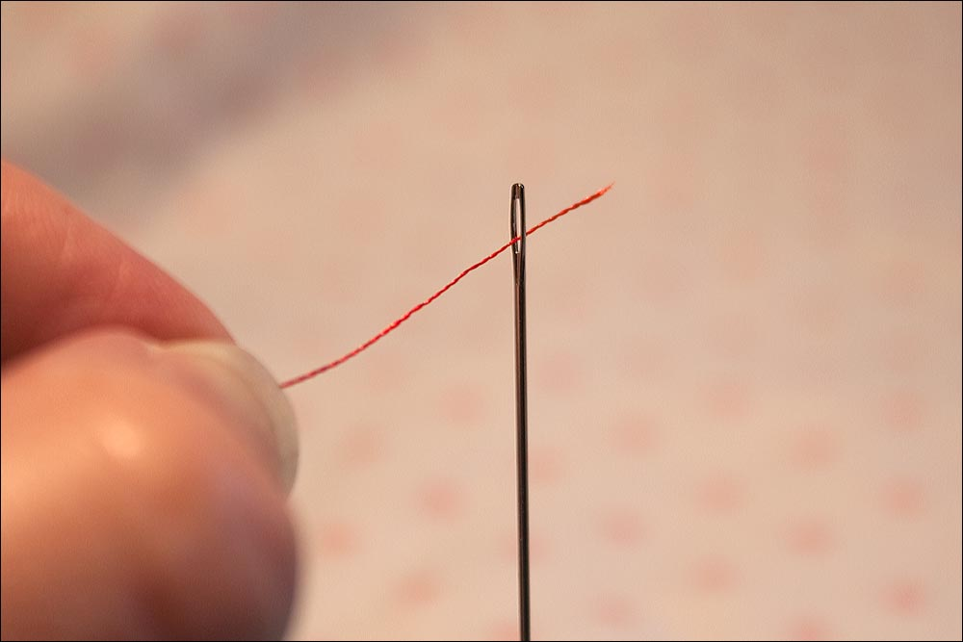
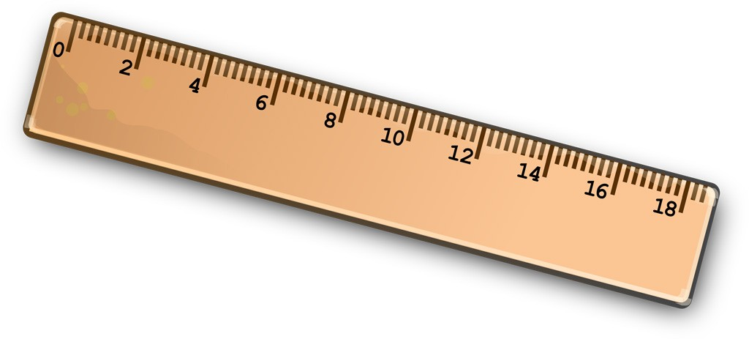
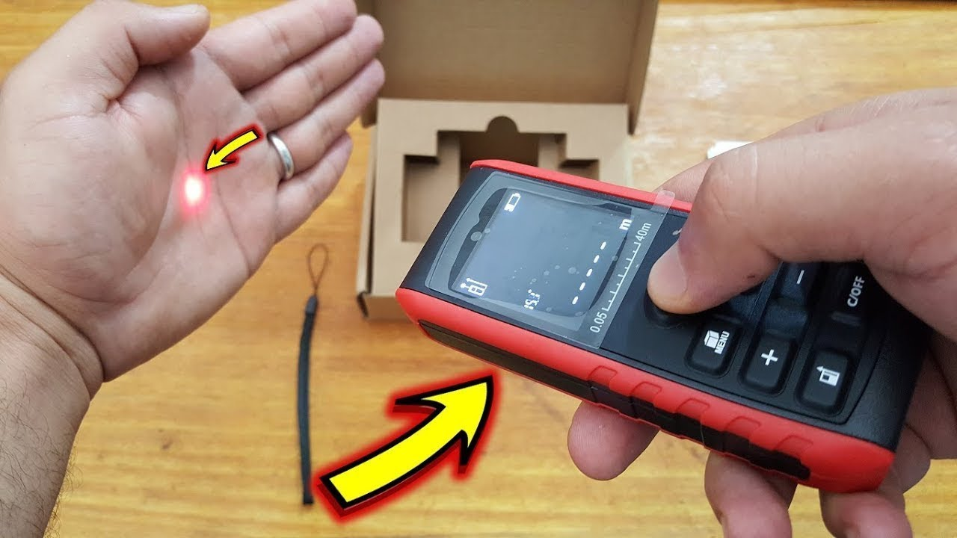
المراجعة:أ. جمعه شعيب | الإعداد : مريم سعيد الخنبشي | وضع الخيط بالإبرة + استخدام أدوات القياس ( المسطرة –شريط المتر- الليزر ) | الهدف
الفئة العمرية:13-14 | مستوى الشدة: متوسطة | فئة الإعاقة : الاعاقة الذهنية | بيانات الهدف
فاطمة متفوقة في دراستها و تحب الأعمال اليدوية و اكتشاف الاشياء الجديدة هند زميلة فاطمة ودائما تحب أن ترى أعمال فاطمة في احدى الأيام عندما زارت هند فاطمة شاهدت صندوق يحتوي على الكثير من الأشياء و بدأت هند تسأل فاطمة عن كل هذه الأدوات في البداية شاهدت هند ابره و خيط فقالت ما هذا يا فاطمة قالت فاطمة : هذا خيط و ابره استخدمها عندما اخيط الملابس أو أي أقمشة أخرى قالت هند : وكيف تدخلين هذا الخيط داخل الإبرة قالت فاطمة : يجب أن تركزي عندما تدخل الخيط , انظري في الإبرة فتحة صغيرة جدا ,, امسكي الخيط و حاولي ادخاله في ف الفتحة الصغيرة قالت هند : و ماذا هذا الأشياء التي تحتوي على أرقام قالت فاطمة : انظري كل هذه الأدوات استخدمها لمعرفة القياسات ,, ف البداية انظري هذه مسطرة اضعها على الأشياء الصغيرة لمعرفة قياسها اضع المسطرة في بداية الشيء الذي اريد معرفة قياسها الى نهايته ثم انظر الى الرقم الذي سيكون ف النهاية أما هذا شريط متر يحتوي على أرقام من خلالها اعرف القياسات وأيضا جهاز الليزر يساعدني على معرفة القياسات من خلال الليزر او لكنه لا يحتوي على ارقام بل من خلال الليزر يظهر لي الرقم على الشاشة هند: كل هذه الادوات جميلة يا فاطمة شكرا لك تعرف على أدوات جديدة لم أكن أعرفها من قبل |  |  | كتاب الطالب

Slide 3
لوضع الخيط بالإبرة + استخدام أدوات القياس ( المسطرة –شريط المتر- الليزر ) | الهدف
انشطه مهارية | المكونات
الأنشطة الصفية يشرح المعلم جميع الأدوات ( الخيط و الابرة – أدوات القياس ) و لماذا نستخدمها عمل تدريب عملي ( يعرض المعلم أولا كيفية الاستخدام ثم يحاول الطالب مثل ما فعل المعلم )

Slide 4
الحصة الدراسية: الهدف الرئيسي هو لوضع الخيط بالإبرة + استخدام أدوات القياس ( المسطرة –شريط المتر- الليزر ) أهداف أخرى: تدريب الطالب على الطرق الصحيحة لوضع الخيط بالإبرة و استخدام أدوات القياس ( المسطرة –شريط المتر- الليزر ) من خلال : تنفيذ التمارين والأنشطة الصفية داخل الغرفة الصفية اجرائياً. التدريب العملي أثناء الحصة الدراسية النشاط الرياضي: عمل مسابقات بين الطلبة تخدم الهدف النشاط الفني: تصميم لوحة فنية أو بوستر باستخدام الأدوات ( الابرة و الخيط و أدوات القياس ) بمساعدة المعلم و من خلال استخدام أدوات آمنه النشاط الموسيقى: عرض أغنية | دليل للمعلم
طلب من الوالدين بعرض فيديوهات تعليمية لطرق الاستخدام الصحيح للأدوات | الواجب المنزلي
- | تمارين الكترونية
متوسط : يدرك الطالب ما هي الأدوات جيد: يدرك الطالب كيفية الاستخدام الصحيح مرتفع: يستطيع عمليا استخدام جميع الأدوات بالطرق الصحيحة | التقييم

